Slide 1
Měření frekvenčních charakteristik
Frekvenční charakteristika
Frekvenční filtry

Slide 2
Frekvenční charakteristika
Frekvenční – přenosová charakteristika
udává závislost výstupního signálu dvojbranu
na frekvenci
Používá se pro popis vlastností:
  frekvenčních filtrů
  zesilovačů
  mikrofonů
  reproduktorů
  A/D a D/A převodníků
  .....

Slide 3
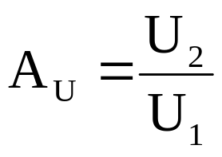
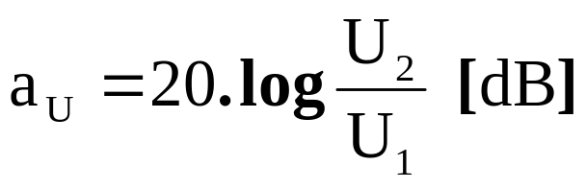
Frekvenční charakteristika
Na vodorovné ose se vynáší frekvence, zpravidla v logaritmickém měřítku
Na svislé ose může být vyneseno
  výstupní napětí U₂
  poměr výstupního napětí ku vstupnímu U₂/U₁
  poměr výstupního napětí k maximu U₂/U_{2max}
  zesílení (zisk, útlum)

Slide 4
Frekvenční charakteristika
Au
1
10
100
1K
10K
100K
f (Hz)

Slide 5
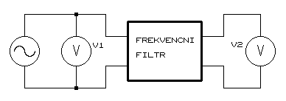
Schéma zapojení
Na vstup je přiváděn harmonický (sinusový) signál
z proměnného generátoru měřený voltmetrem V₁
Výstupní napětí je měřeno voltmetrem V₂
Pozn.: voltmetry musí být schopné pracovat při měřených frekvencích (běžné digitální multimetry mají rozsah pro střídavé napětí pouze do 400Hz)

Slide 6
Schéma zapojení
Pro kontrolu měřených signálů je možné připojit dvoukanálový osciloskop
Pokud signál nebude čistě sinusový dochází
k dašímu zkreslení
Amplitudy je možno odečítat přímo na osciloskopu
CH1
CH2
Osciloskop

Slide 7
Frekvenční filtr
Je elektronický obvod (dvojbran) navržený tak, aby propouštěl signály určitého pásma frekvencí, zatímco signály ostatních frekvencí potlačoval.
Pomocí frekvenčního filtru lze z celého kmitočtového spektra odstranit nežádoucí (rušivé) signály.
Pasivní filtry – jsou realizovány pomocí pasivních součástek (rezistory, kondenzátory, cívky)
Aktivní filtry – obsahují zesilovací prvek
(tranzistor, operační zesilovač,...)
Číslicové filtry – jsou realizovány pomocí DSP

Slide 8
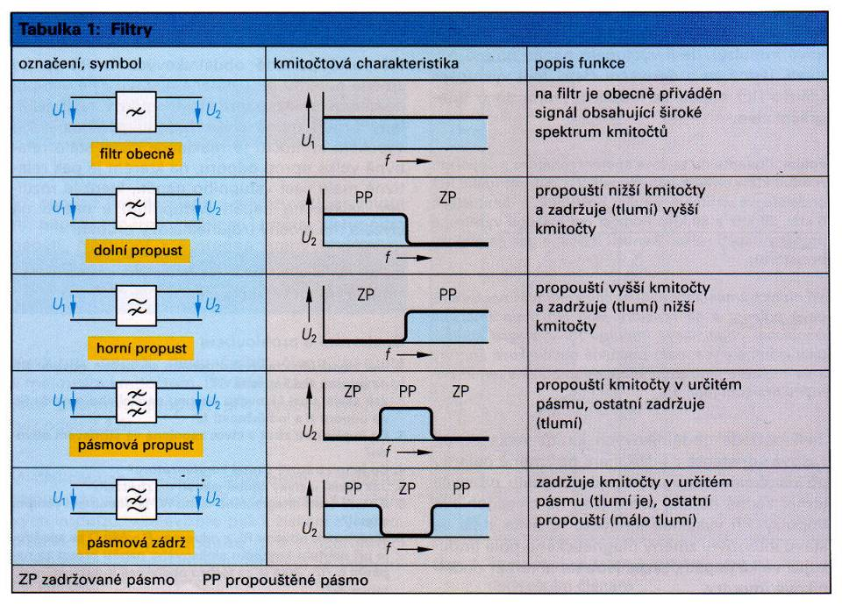

Slide 9


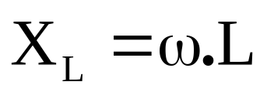
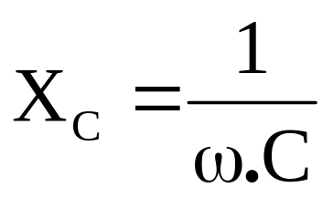
Frekvenční filtry
Frekvenční filtry využívají závislost impedance pasivních součástek na frekvenci:
  Rezistor – odpor se s frekvencí
  nemění
  Cívka – induktivní reaktance se
  s rostoucí frekvencí zvyšuje
  Kondenzátor – kapacitní reaktance
  s rostoucí frekvencí klesá

Slide 10
Dolní propust
R
L
u₁
u₂
u₁
u₂
C
R
RC – s rostoucí frekvencí klesá reaktance paralelně zapojeného kondenzátoru, a tím se snižuje velikost výstupního napětí.
LR – s rostoucí frekvencí roste reaktance sériově zapojené cívky, tím roste úbytek napětí na cívce, výstupní napětí klesá.

Slide 11
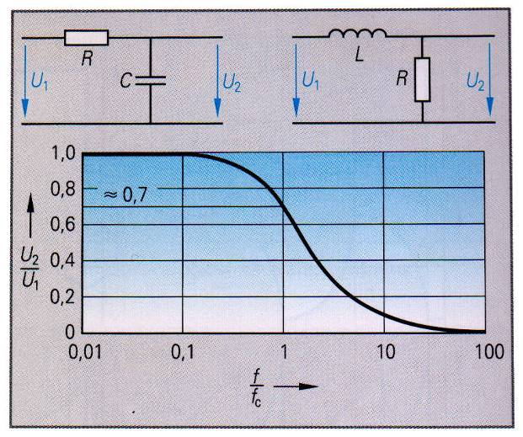
Dolní propust - frekvenční charakteristika
f_{C} – mezní frekvence (útlum 3 dB)

Slide 12
Dolní propust
L/2
L/2
u₁
u₂
C
LC
„T – článek“
„Pí – článek“
L
u₁
u₂
C/2
C/2
S rostoucí frekvencí roste reaktance sériově zapojené cívky a zároveň klesá reaktance paralelně zapojených kondenzátorů, výstupní napětí klesá.

Slide 13
Horní propust
C
R
u₁
u₂
u₁
u₂
R
L
CR – s klesající frekvencí roste reaktance sériově zapojeného kondenzátoru, tím roste úbytek napětí na kondenzátoru, výstupní napětí klesá.
RL – s klesající frekvencí klesá reaktance paralelně zapojené cívky a tím se snižuje velikost výstupního napětí.

Slide 14
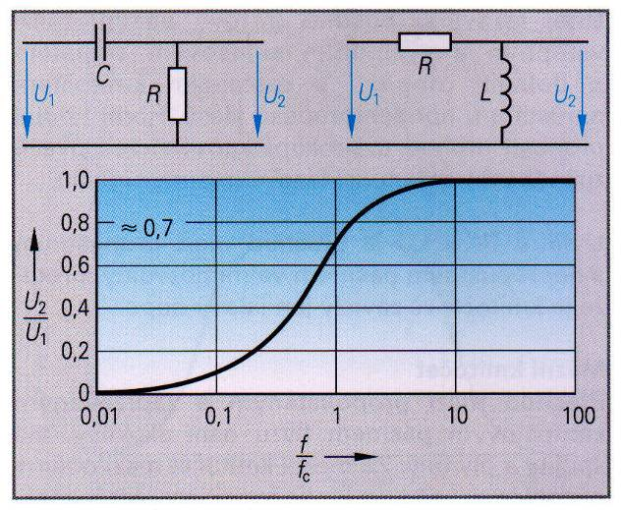
Horní propust - frekvenční charakteristika
f_{C} – mezní frekvence (útlum 3 dB)

Slide 15
Horní propust
LC
„T – článek“
2C
2C
u₁
u₂
L
S klesající frekvencí roste reaktance sériově zapojených kondenzátorů a zároveň klesá reaktance paralelně zapojené cívky, výstupní napětí klesá.
RLC
Horní propust druhého řádu
C
L
u₁
u₂
R

Slide 16
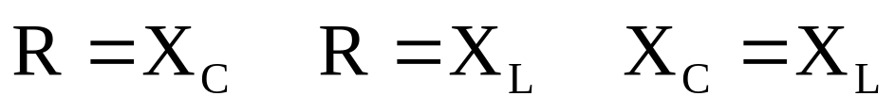
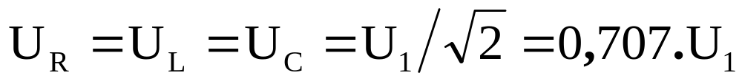
Mezní frekvence
Je frekvence, při níž se vyrovná impedance sériově a paralelně zapojených prvků (RC, RL)
U₁
U_{L}
Fázory napětí U_{R} a U_{L} či U_{C} jsou stejně velké, ale vzájemně posunuty o 90°
Podle Pythagorovy věty je velikost
U_{R}
U_{R}
U_{C}
to odpovídá útlumu 3dB
U₁

Slide 17
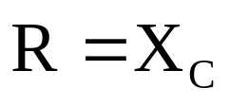
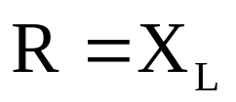
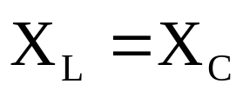
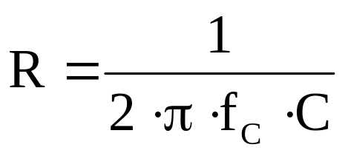
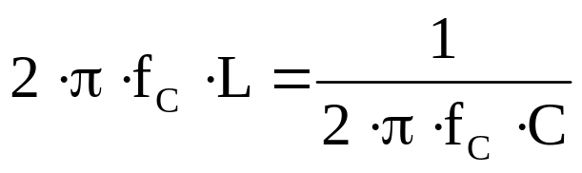
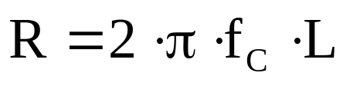
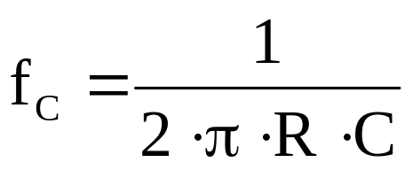
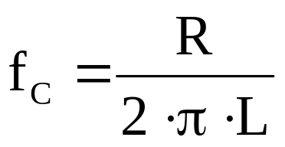
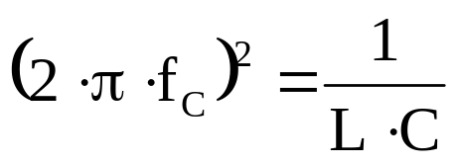
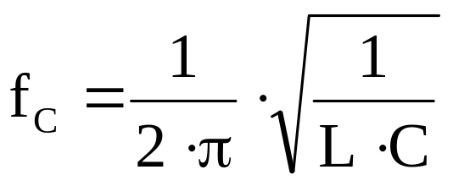
Mezní frekvence
Poznámka: LC filtry jsou sestaveny
z T či Pí článků, jejich fázorové diagramy jsou složitější, poměr napětí U₂/U₁ je shodný jako u filtrů RC či LR

Slide 18
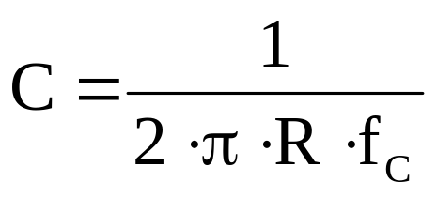

Příklad 317.1
Navrhněte dolní propust s mezní frekvencí 20 kHz
Použijte filtr RC, odpor rezistoru volte 5 kΩ
R
u₁
u₂
C

Slide 19
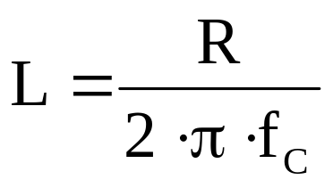

Příklad 317.2
Navrhněte horní propust s mezní frekvencí 800 MHz
Použijte filtr LR, odpor rezistoru volte 10 MΩ
R
u₁
u₂
L

Slide 20
Pásmová propust
Vznikne kaskádním spojením horní a dolní propusti
C₁
R₂
u₁
u₂
R₁
C₂
u₁
u₂

Slide 21
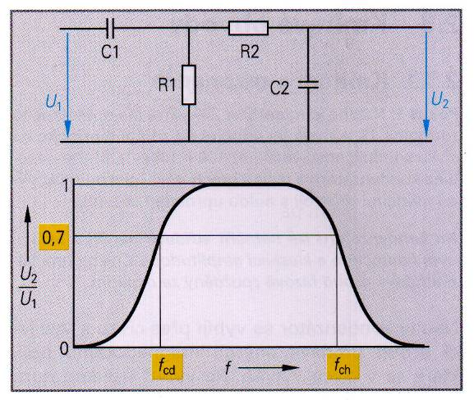
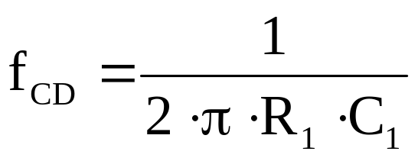
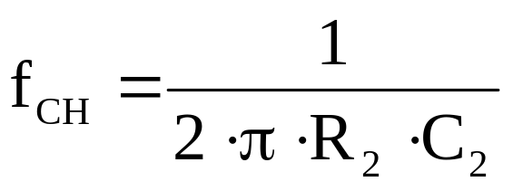
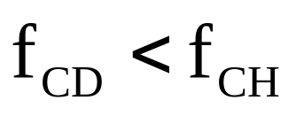
Pásmová propust RC

Slide 22
Pásmová zádrž
Vznikne „paralelním“ spojením horní a dolní propusti
C₁
Wienův článek
R₂
u₁
R₁
u₂
C₂
u₁
u₂

Slide 23
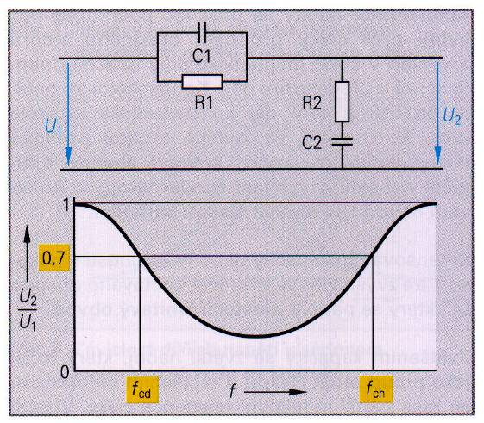
Pásmová zádrž RC

Slide 24
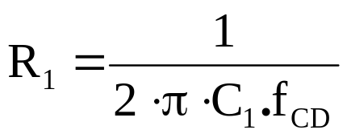
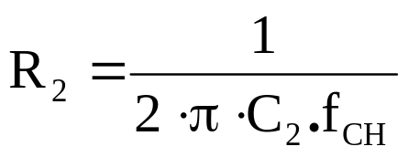


Příklad 317.3
Navrhněte pásmovou propust pro frekvenční pásmo 200 kHz až 500 kHz
Použijte filtr RC, kapacity kondenzátorů volte 470 pF
C₁
R₂
u₁
u₂
R₁
C₂

Slide 25
Aktivní filtry
Aktivní filtry především odstraňují používání indukčností.
Tato výhoda se projevuje zejména u filtrování nízkých frekvencí, kde indukčnosti dosahují velkých hodnot.
Aktivní prvky:
  tranzistory
  operační zesilovače: díky svému vysokému vstupnímu odporu téměř nezatěžují filtr
Výhody aktivních filtrů:
  signál je současně s úpravou zesílen
  vycházejí rozměrově menší – levnější (především pro nízké frekvence)

Slide 26
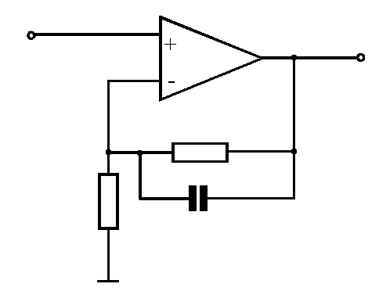
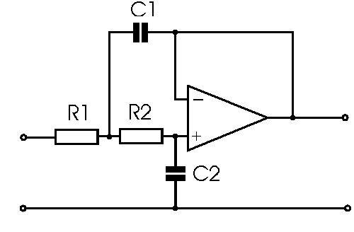
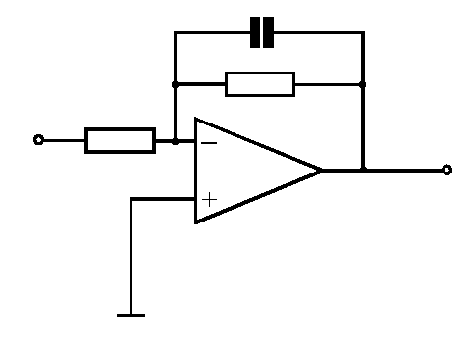
Aktivní dolní propust
Neinvertující
Butterworthův filtr
Invertující

Slide 27
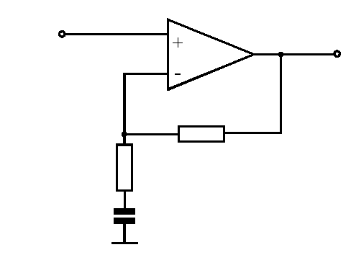
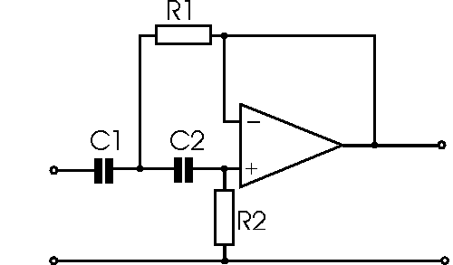
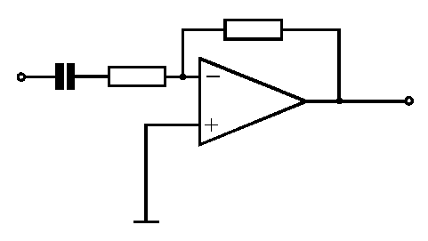
Aktivní horní propust
Neinvertující
Butterworthův filtr
Invertující

Slide 28
Frekvenční filtr
Další a podrobnější informace o frekvenčních filtrech naleznete v prezentaci pro 2. ročník:
244 Tvarovací obvody.ppt

